Slide 1


AI智能·学习搭子
发包方：数字马力
接包方：声像科技

Slide 2






项目目标与问题分析
项目核心目标
本项目旨在构建一个以AI为核心的新一代智能学习伴侣；
项目通过构建个人知识图谱实现“千人千面”的个性化学习规划，并利用3D数字人技术提供24小时沉浸式伴学与情感支持；同时，结合游戏化机制与客制化评估系统，激发学习动力，精准提升从学业到就业的全周期学习成效。
项目基本功能目标
构建知识图谱，通过多智能体框架实现“千人千面”的学习内容与规划；
利用实时流式数字人提供24小时答疑与情感陪伴，营造真人互动体验；
以游戏化方式激发学习动力，并通过客制化评估提供多维反馈。
项目需求与分析
本项目针对教育领域个性化缺失、学习孤独及评估单一等痛点，
集成知识图谱、数字人和多智能体技术，构建智能学习系统；
通过动态内容推荐、3D伴学交互及游戏化评估，实现个性化学习与情感支持，并分阶段赋能学业至就业全周期，打造高效沉浸的教育解决方案。

Slide 3

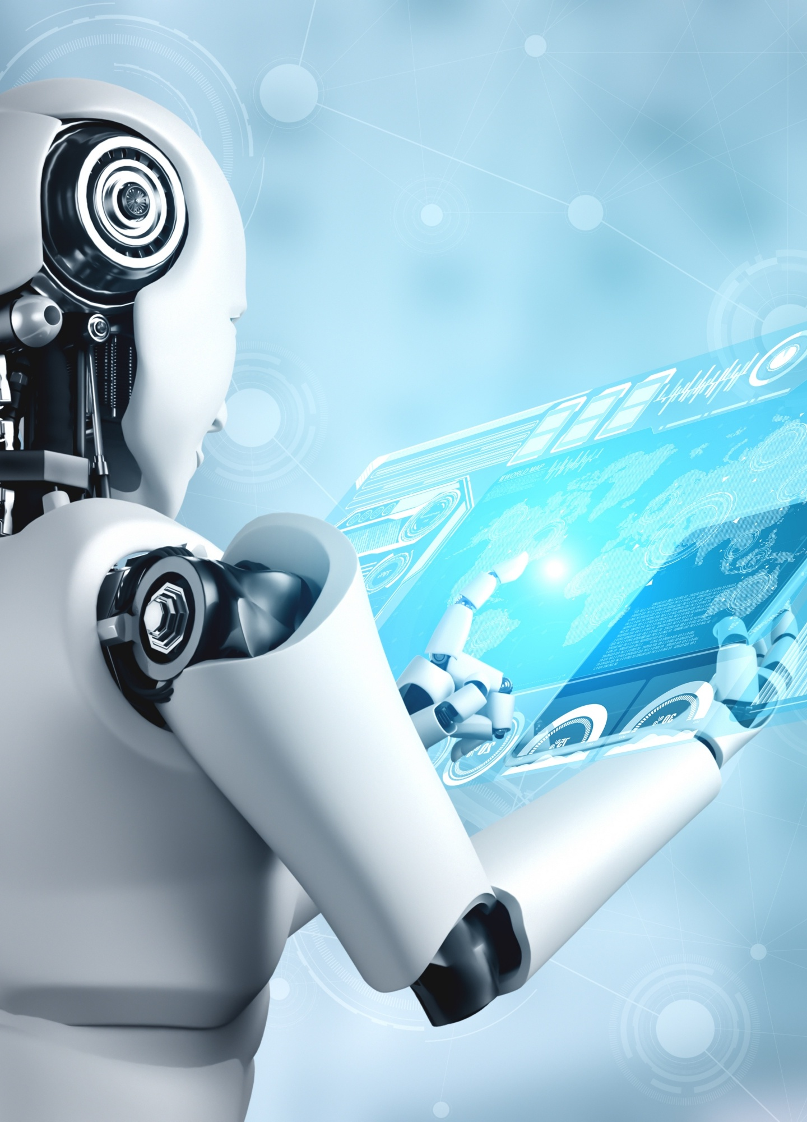
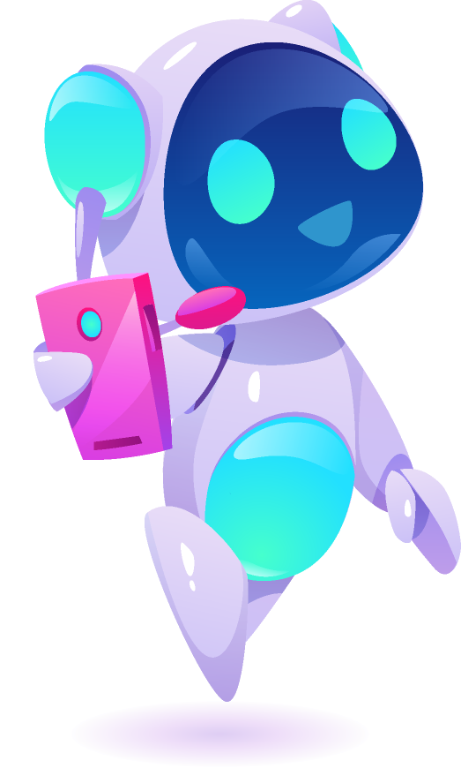
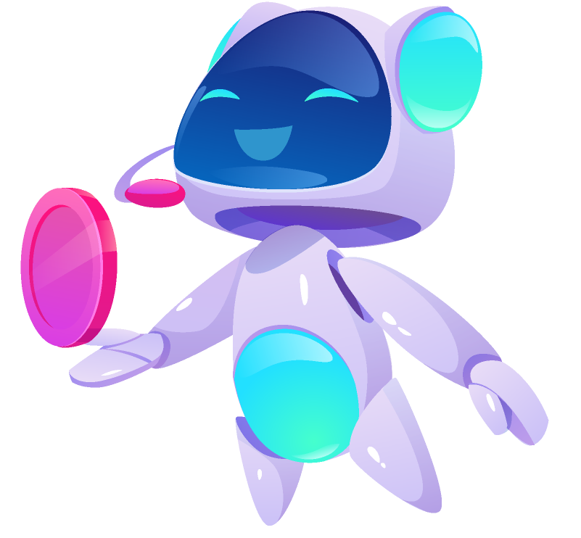
项目解决思路
数字人伴学系统
『以人为本，智能向善』
基于模块化语音识别、大模型、语音合成与
数字人驱动技术，打造实时交互学习伙伴
多智能体-知识库协作系统
『始得万物，百晓千知』
利用AgentUniverse构建可协作的多智能体网络
实现知识检索、学习规划与系统自优化
多学科客制化评估系统&
游戏化学习平台及评估系统
『一体两翼，精确教学』
提供学科定制化、多维度的精准测评与反馈
激发低龄或初学者的学习兴趣与动力
打通“学-练-测-评”闭环，实现高效学习

Slide 4
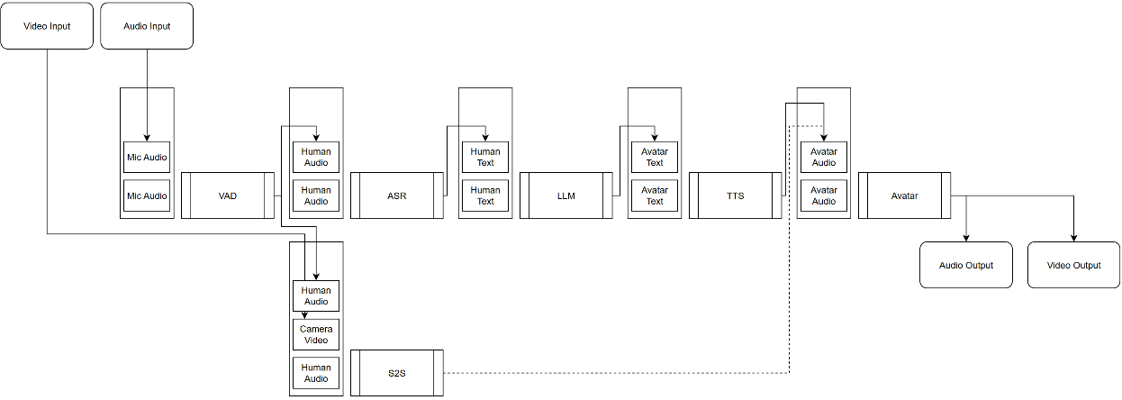
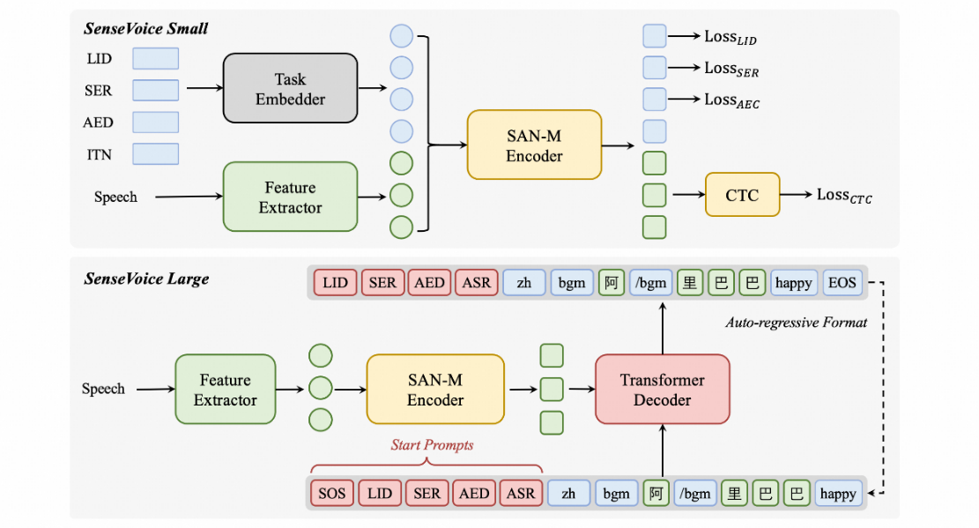
数字人伴学系统
团队开发的数字人伴学系统以阿里巴巴通义实验室开源的OpenAvatarChat为基座，构建了一套端到端的
实时数字人对话工作流。该工作流采用模块化设计，
将语音识别（ASR，优选为阿里-达摩院SenseVoice）
大语言模型（LLM，优选为阿里-通义实验室Qwen）
语音合成（TTS，优选为阿里-通义实验室CosyVoice 2.0）
数字人驱动（Avatar，优选为阿里-通义实验室LAM）
四大核心引擎模块化解耦，便于独立优化和替换。
团队对阿里-通义实验室的SenseVoice
进行伪流式处理改造，降低交互延迟；
通过将用户的连续语音流按固定时间
窗口（chunk）进行分块，并采用
截断注意力机制（truncated attention）对每个语音块进行独立推理。
数字人伴学系统：打造你的定制化“学习搭子”

Slide 5
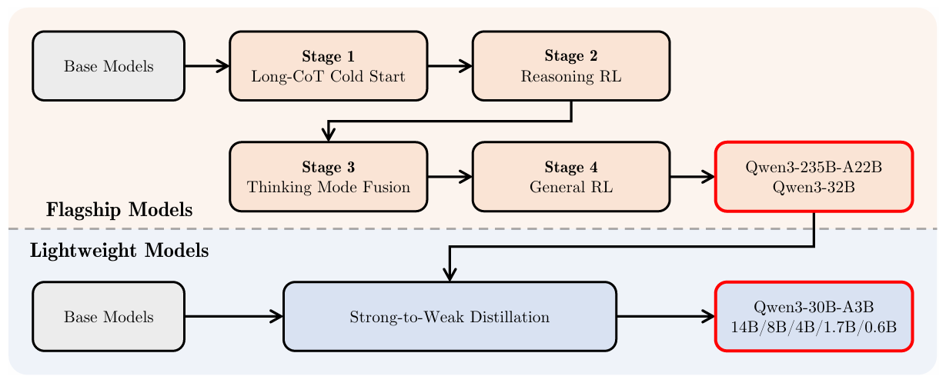
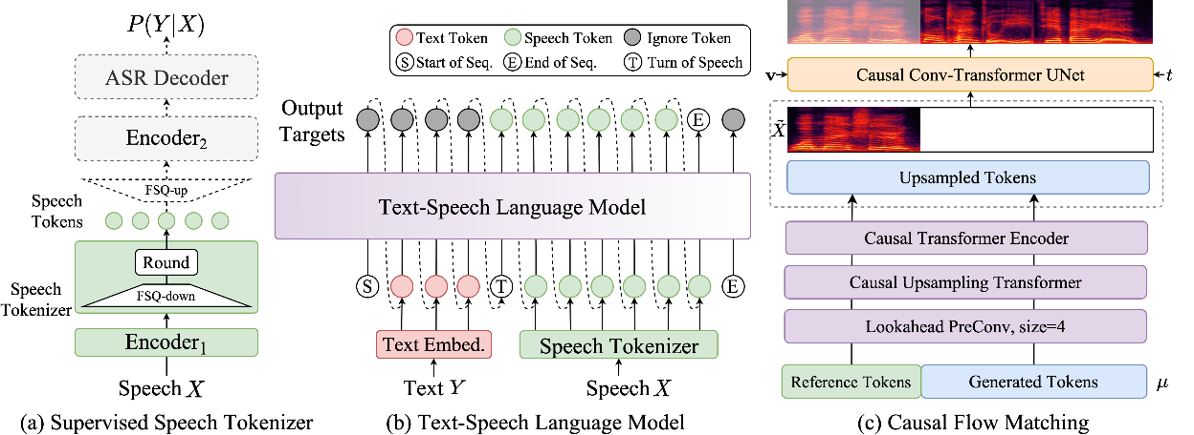
数字人伴学系统
声像科技团队将Qwen3系列大模型深度集成到
蚂蚁集团的AgentUniverse多智能体框架中；
使得数字人服务不再是一个孤立的对话模型，
而是作为一个“伴学智能体”（Companion Agent）与其他智能体（如“学习规划智能体”）协同工作。
团队利用CosyVoice的自然语言-情感控制能力，
根据伴学智能体中对对话上下文的情感分析结果，
动态调整TTS输出的语调；在学生遇到困难时，
则会切换到更温和、耐心的语气，
使“学习搭子”实现真正的情感化陪伴。
数字人伴学系统：打造你的定制化“学习搭子”

Slide 6
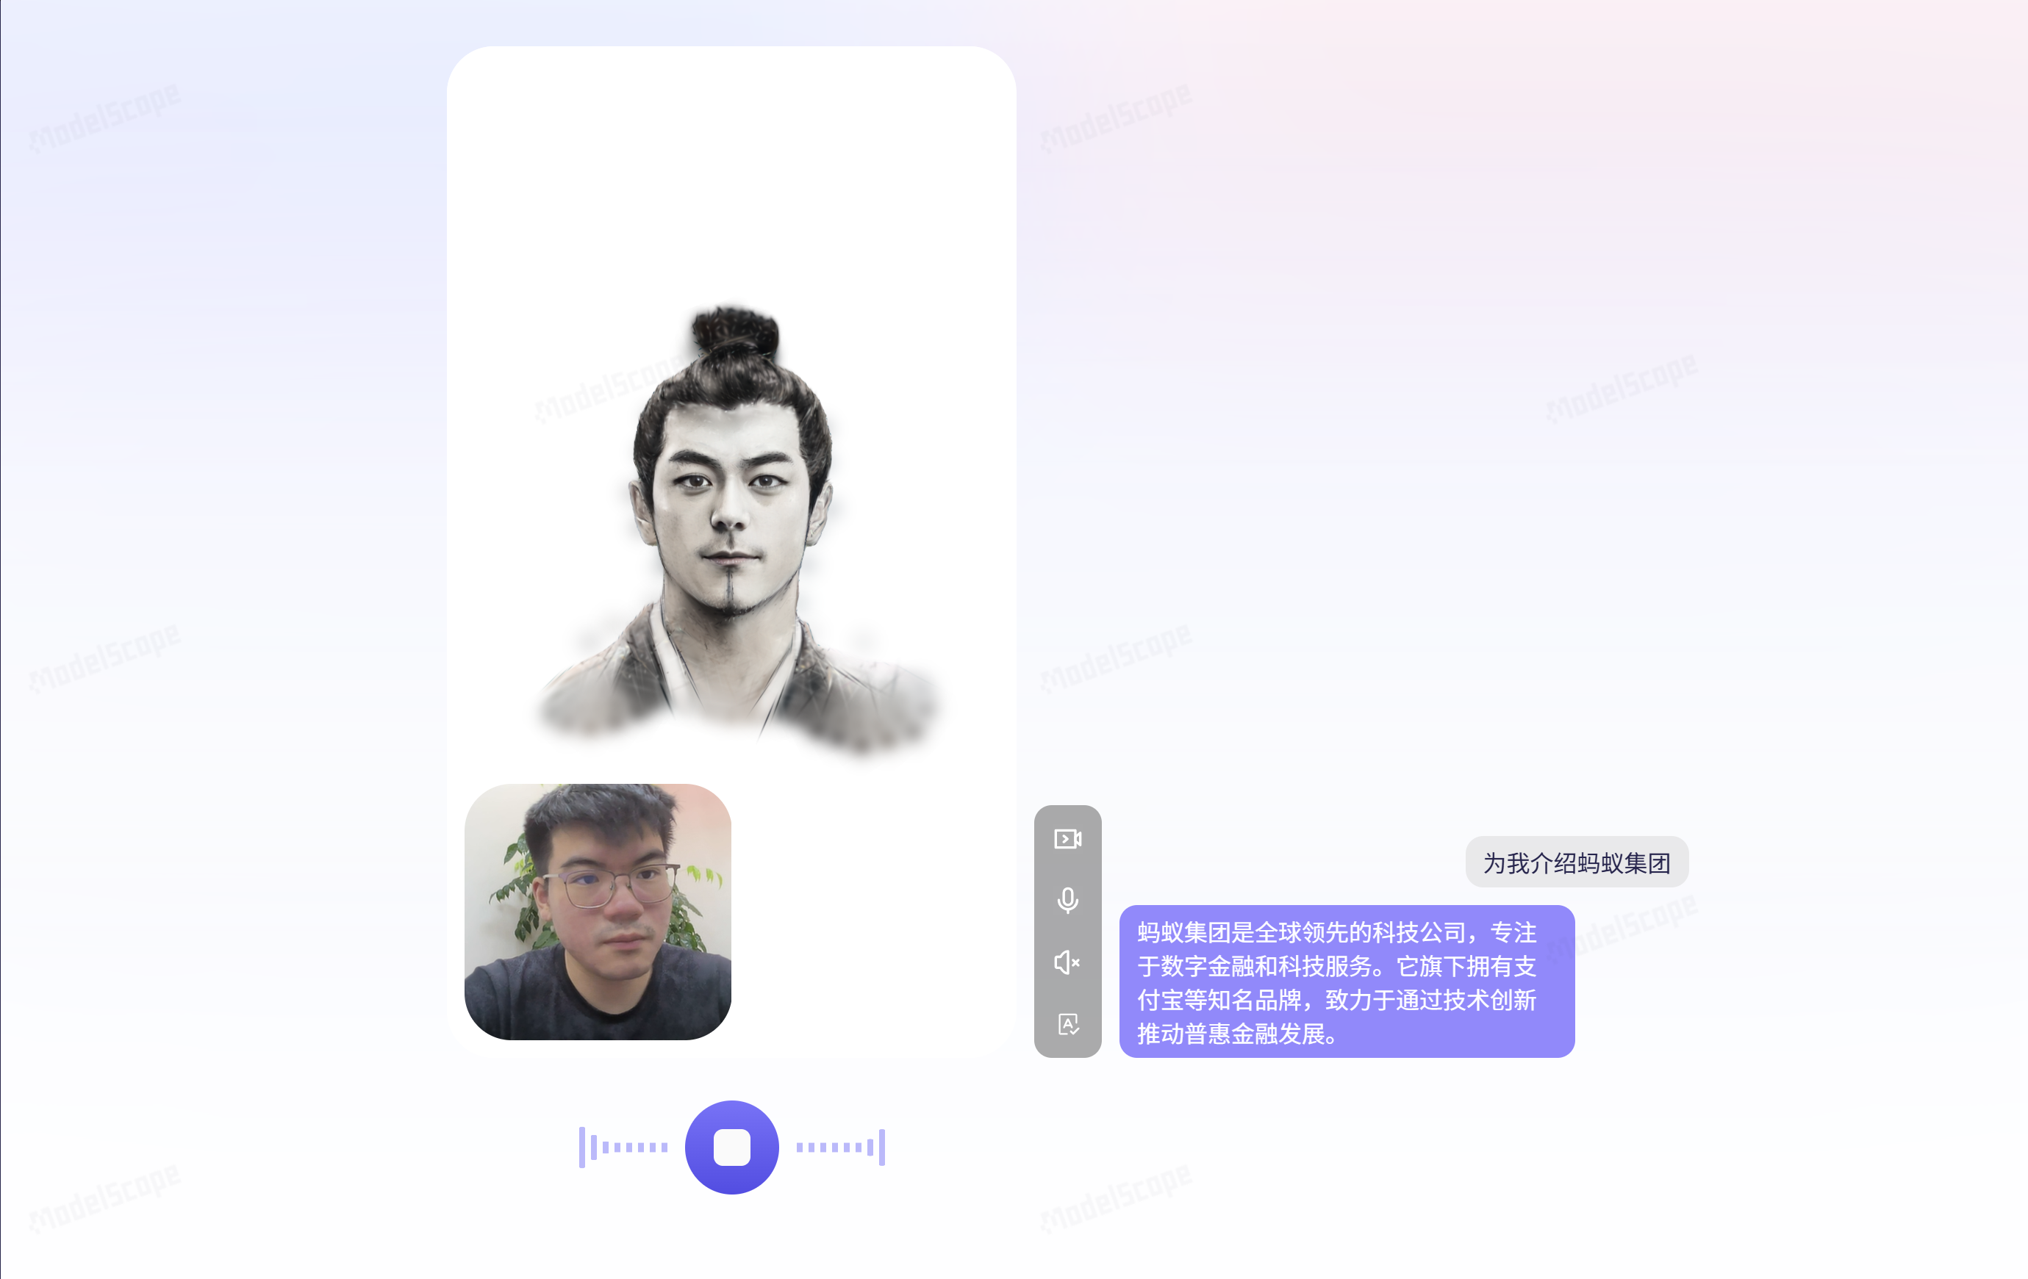
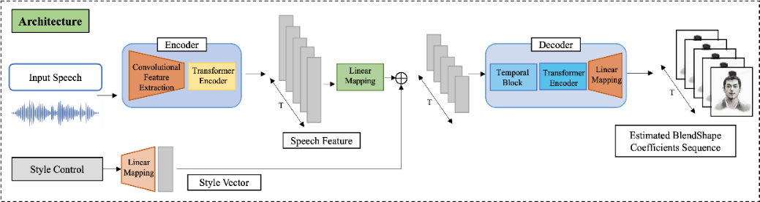
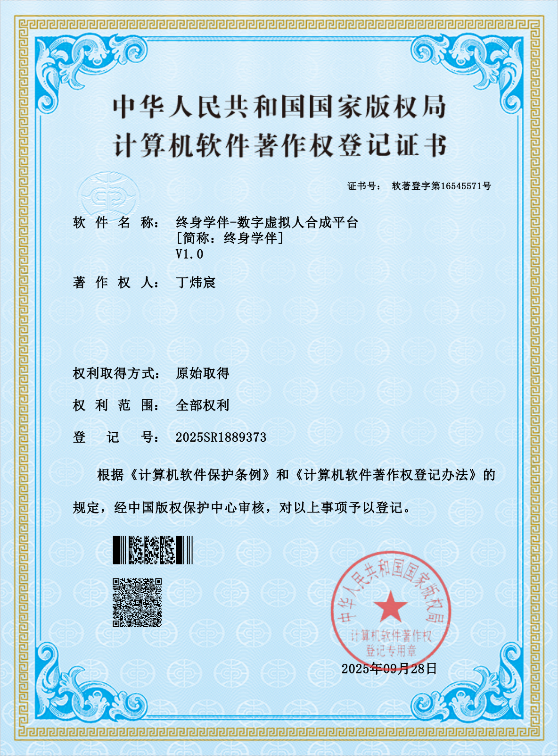
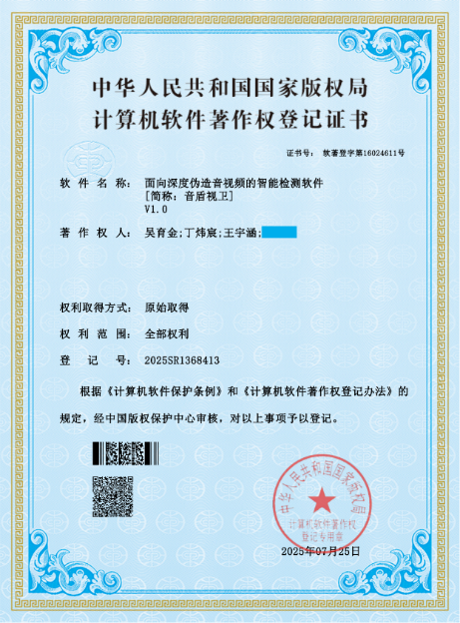

数字人伴学系统
声像科技团队就数字人伴学系统
申请了两项软件著作权并取得授权：
LAM（Large Avatar Model）源自阿里-通义实验室，
是一种创新的大型数字人模型，能够从单张图片快速生成
超写实的3D高斯头像，同时在硬件上对显存占用较低；
并支持使用WebRTC技术进行流式端到端渲染。
使得系统可支持学生需求与喜好，生成专属学习伙伴。
《终身学伴-数字虚拟人合成平台》
《面向深度伪造音视频的智能检测软件》
数字人伴学系统：打造你的定制化“学习搭子”

Slide 7
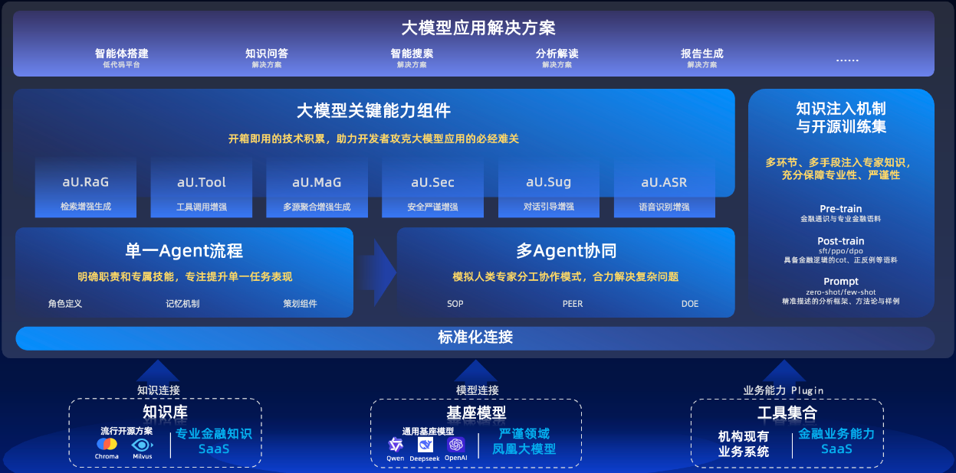
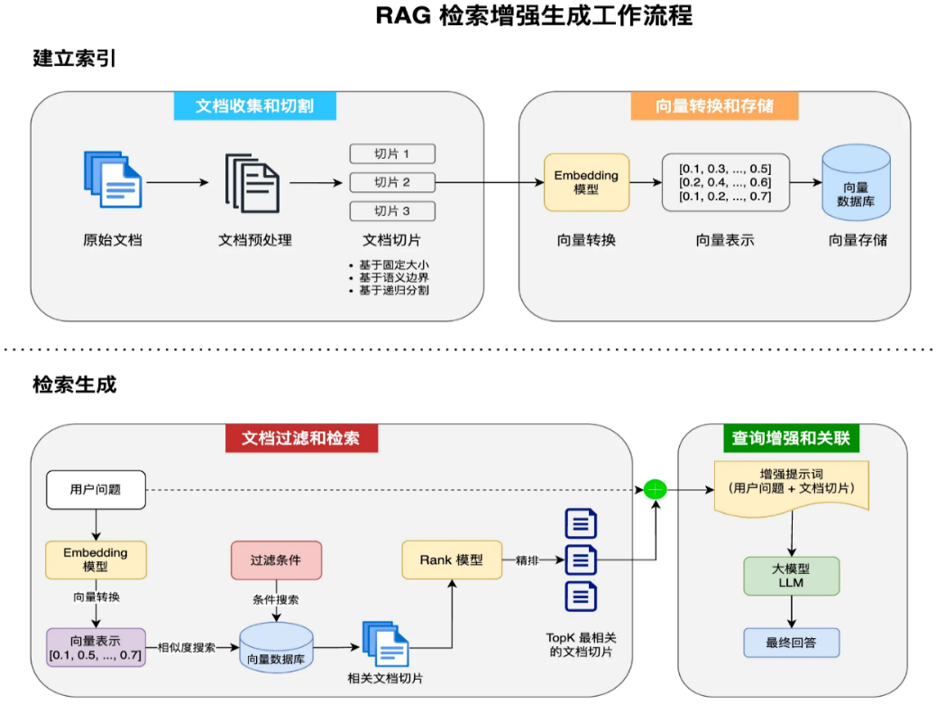
多智能体-知识库协作系统
多智能体-知识库系统是声像科技团队“AI智能·学习搭子”解决方案的知识中枢与智能引擎；依托于蚂蚁集团开源的AgentUniverse多智能体框架，构建了一个由多个领域专家智能体协同工作的动态知识网络，将静态的知识库转化为可推理、可协作、可进化的活知识，为数字人伴学系统提供强大、精准、实时的智能支持。
团队通过向量数据库技术实现了基于RAG
的检索增强工作，使得多智能体-知识库
协作系统能够基于已有的教案、教科书
PDF等，归纳知识要点、实现定向检索。
多智能体-知识库协作系统：让你的“学习搭子”越用越懂你

Slide 8
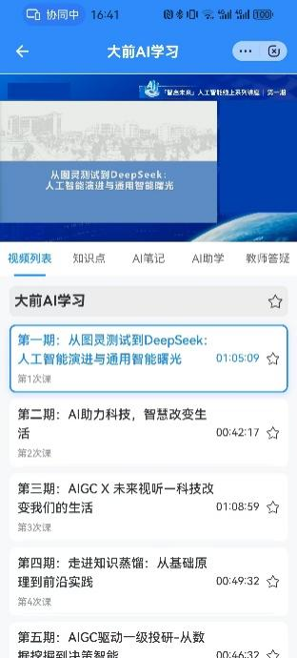
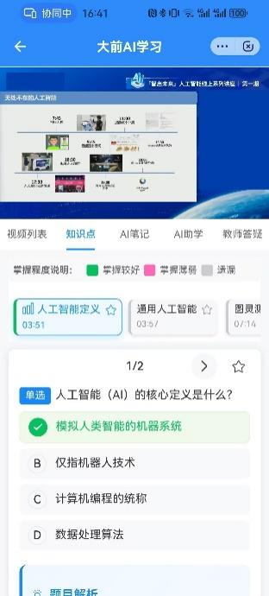
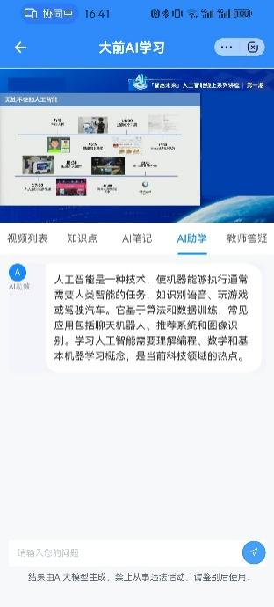
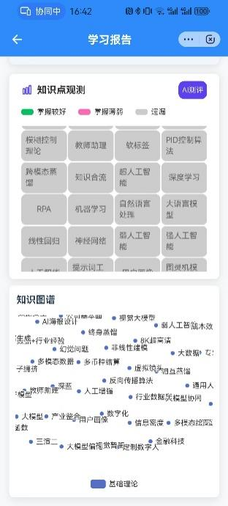
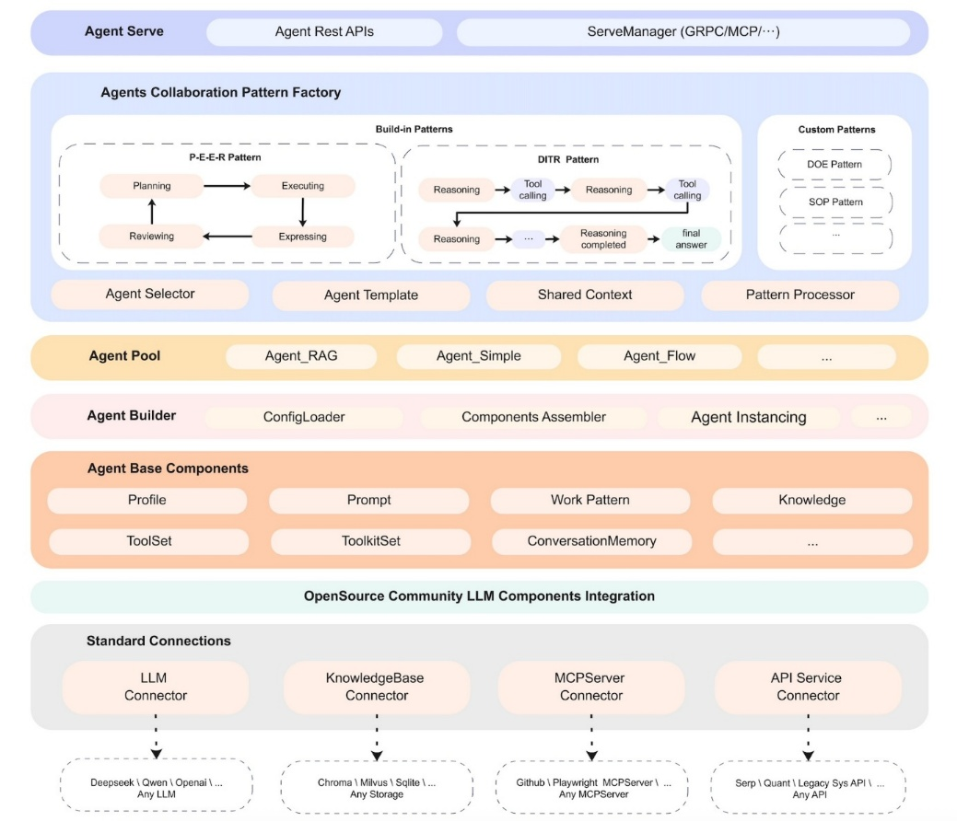
多智能体-知识库协作系统
声像科技®团队研发的数字人伴学系统与
多智能体-知识库协作系统已作为微服务
在相关APP中实际落地并投入使用
AgentUniverse多智能体框架
多智能体-知识库协作系统：让你的“学习搭子”越用越懂你

Slide 9
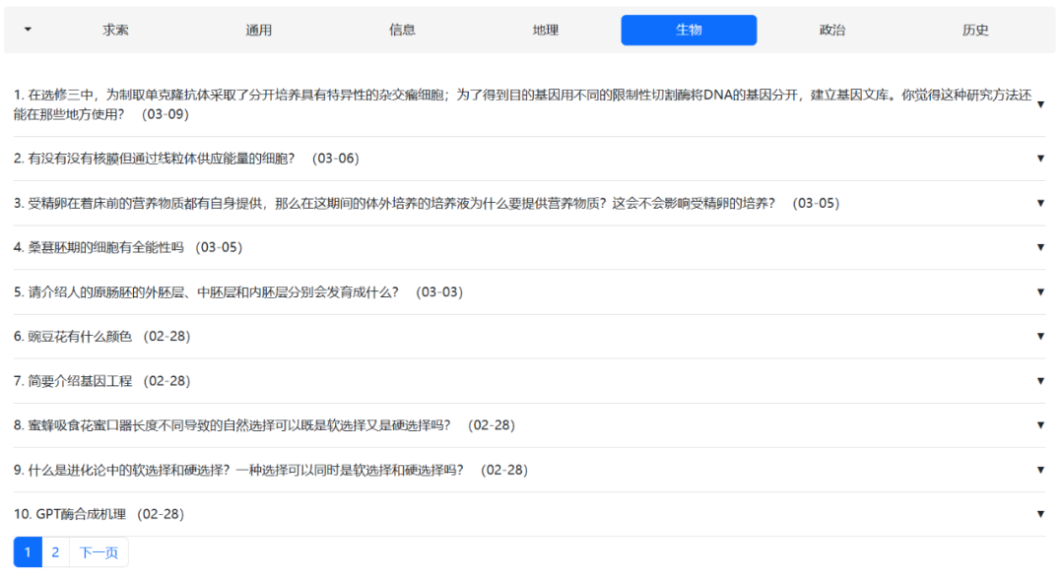
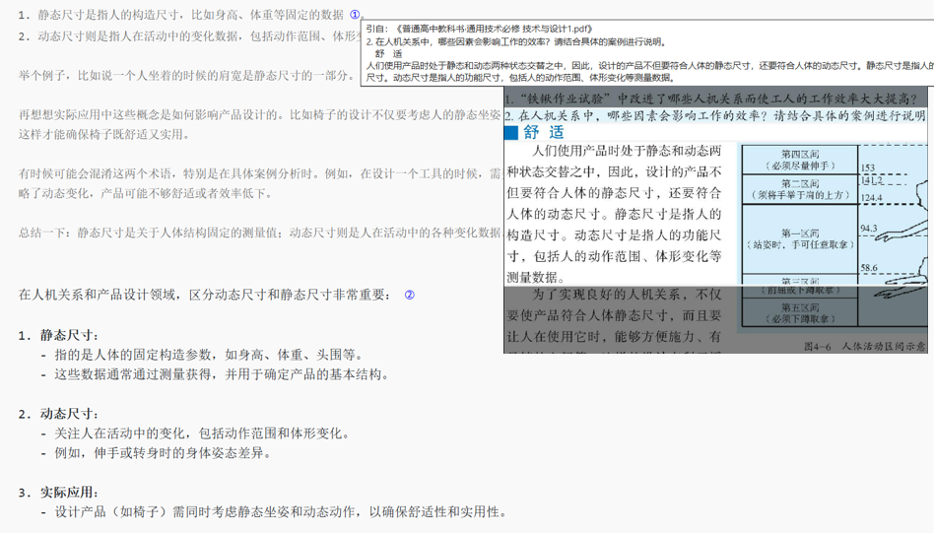
多学科客制化评估系统
多学科客制化评估系统是团队“AI智能·学习搭子”
解决方案中实现精准诊断与效果闭环的关键一环。
它不仅仅局限于搭建一个通用的题库系统，
而是针对不同学科的独特知识结构和能力评估标准，
提供高度客制化的测评与反馈服务。
系统旨在解决“学得怎么样”和“哪里不会”的核心问题，为数字人伴学系统和学习规划提供数据驱动的决策依据，从而契合着赛题文档中指出的“一阶段（校园考试）”
与“二阶段（就业技能）”的双场景需求。
多学科客制化评估系统：数据驱动，精准督学

Slide 10
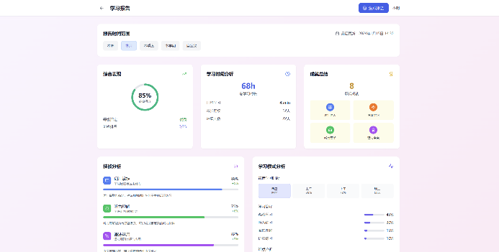
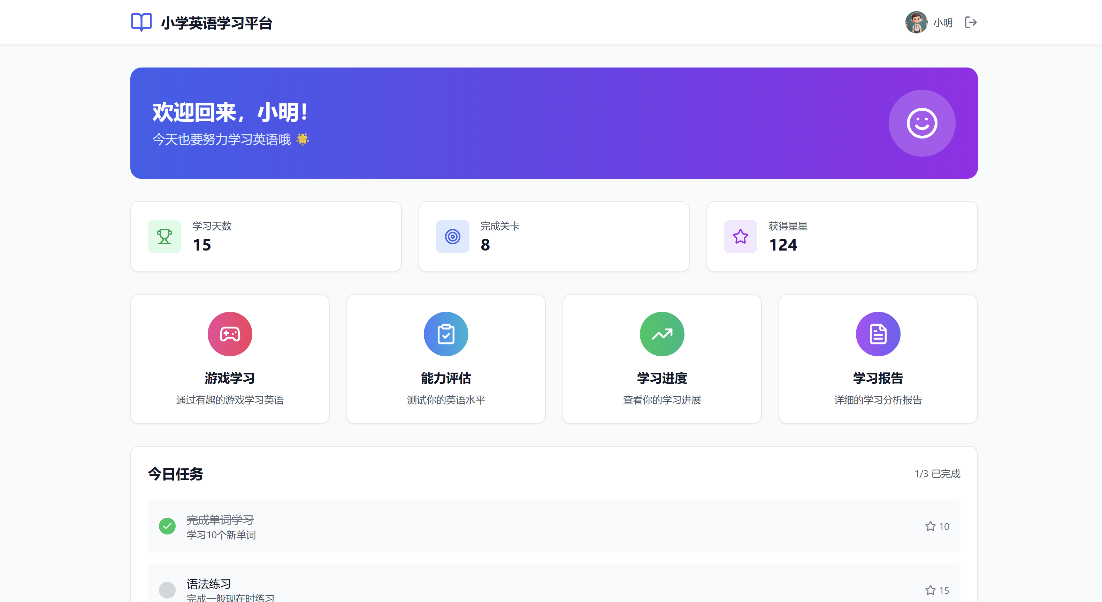
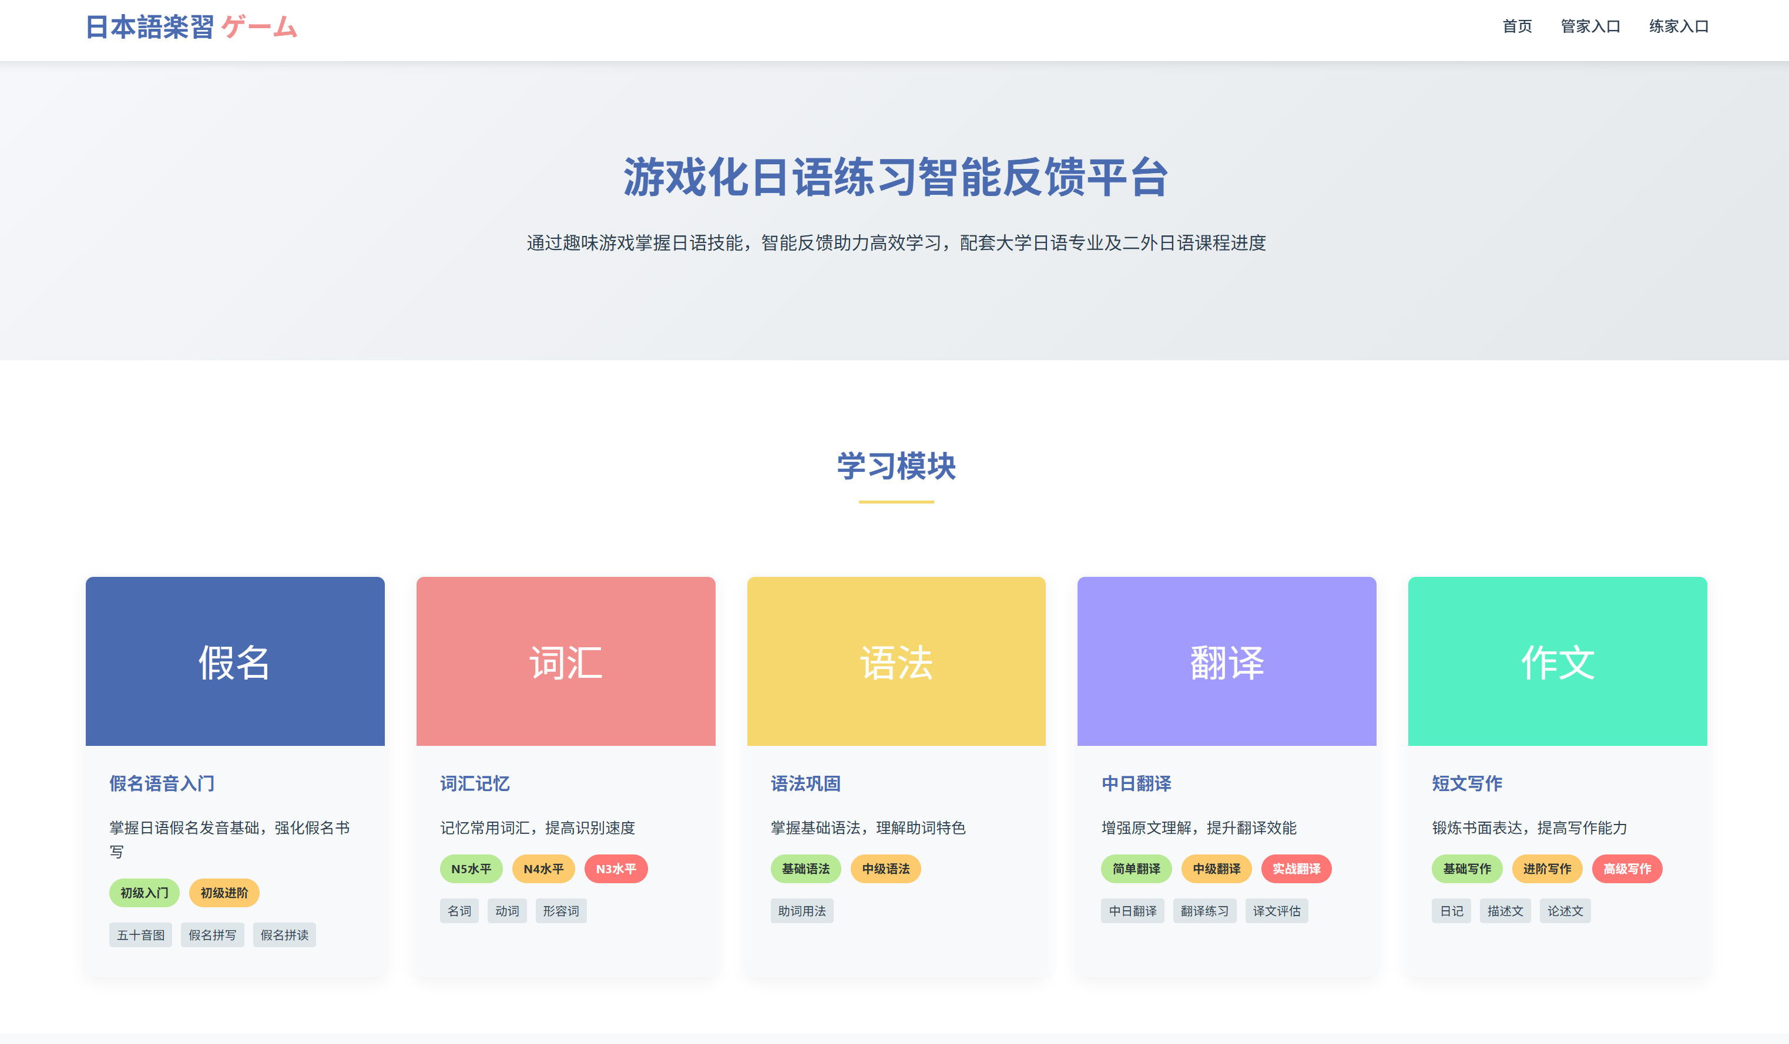
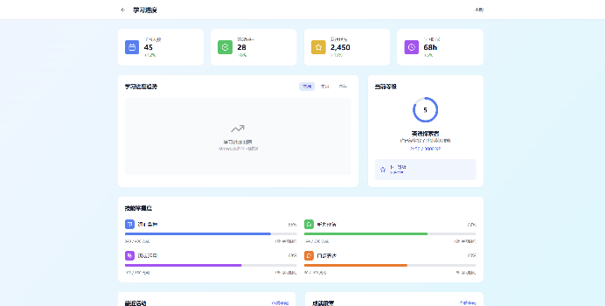
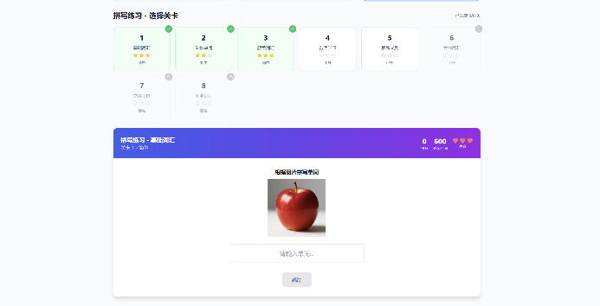
游戏化学习平台及评估系统
游戏化学习平台及评估系统是声像科技团队“AI智能·学习搭子”解决方案中面向入门级学习者（如小学生）和兴趣驱动型
学习场景（如语言学习）的核心模块化场景服务。
通过将游戏化（Gamification）设计理念深度融入学习过程，
有效解决初学者“学习动力不足、注意力难以集中”的痛点，
让学习变得像游戏一样有趣、有挑战、有成就感，
从而激发内在学习动机，为后续的进阶学习打下坚实基础。
游戏化学习平台及评估系统：兴趣驱动，盎然其意

Slide 11
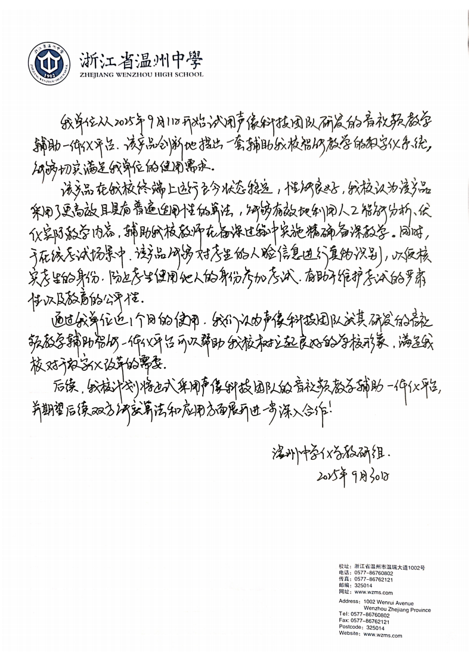

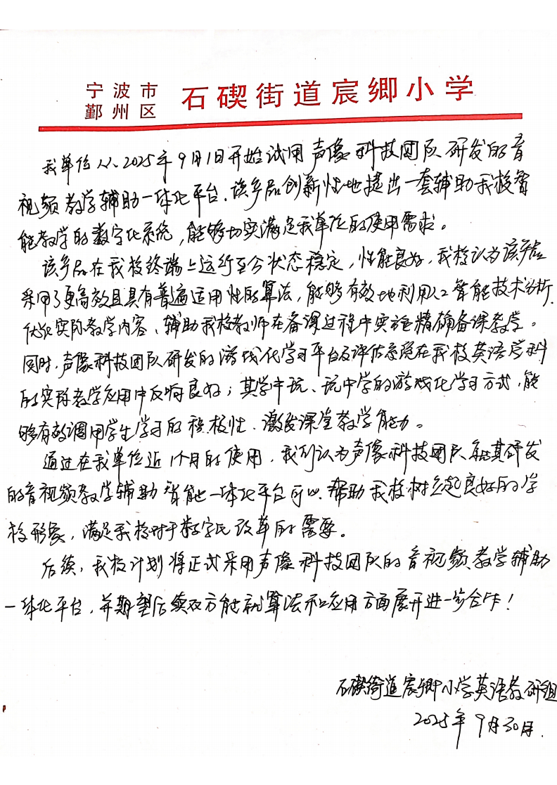
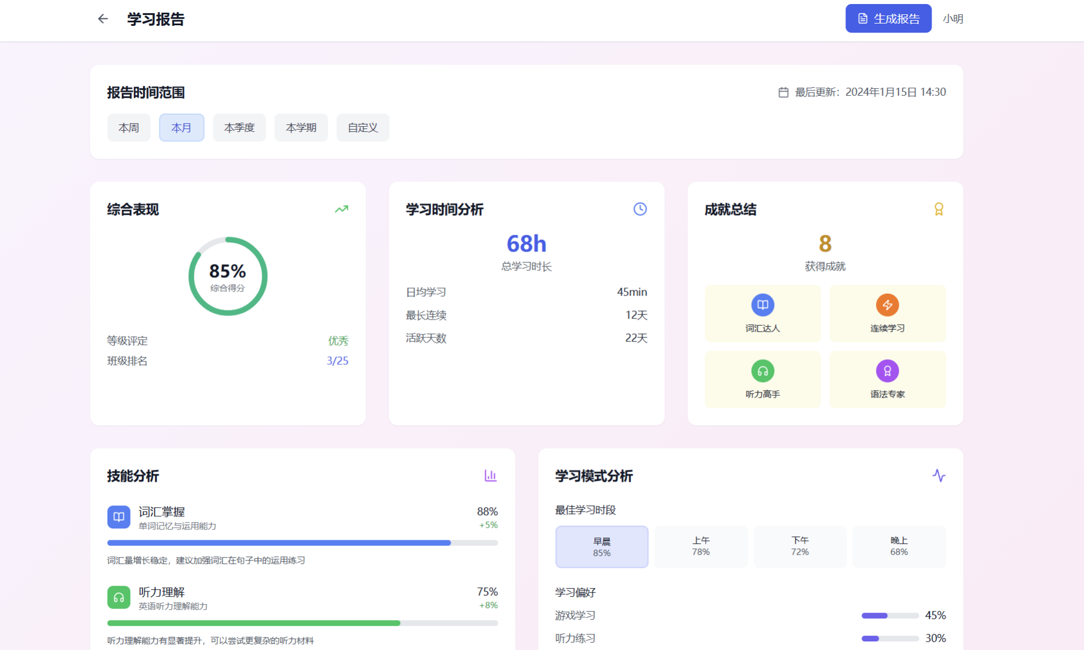
团队项目系统推广
宁波市宸卿小学
游戏化学习平台及评估系统
浙江省温州中学
多学科客制化评估系统
来源单位实际需求，面向真实应用场景，推动普惠教育发展

Slide 12
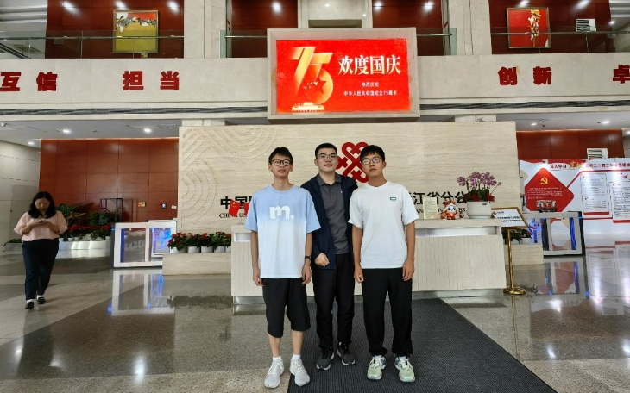
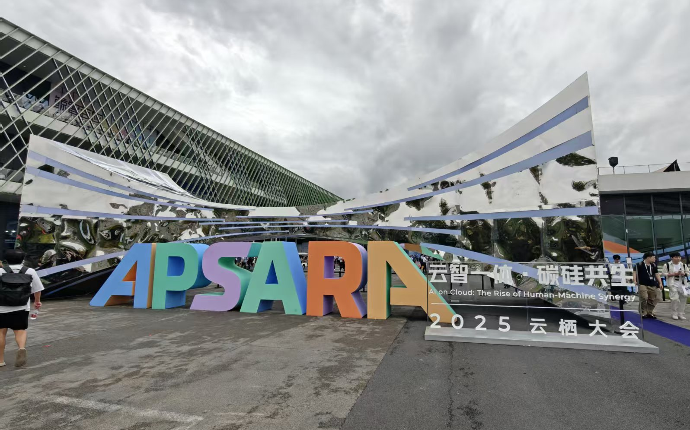
问题分析与调研
团队赴杭州·云栖大会实地调研，
深入了解人工智能在教育领域的
最新应用，重点关注多智能体、
大模型与数字人技术在智慧教学、
个性化学习等场景中的落地实践，
为项目技术选型与市场推广提供参考。
团队赴中国联通浙江分公司实地调研，了解到数字人技术在K12及高等教育中智慧课堂和个性化辅导的应用场景，并明确了其在低延迟、高并发的实时交互及多模态方面的核心需求，
这也将成为声像科技团队研发
数字人伴学系统的主要研发目标。
绝知此事要躬行：团队成员实地调研，丈量破局创新之道

Slide 13
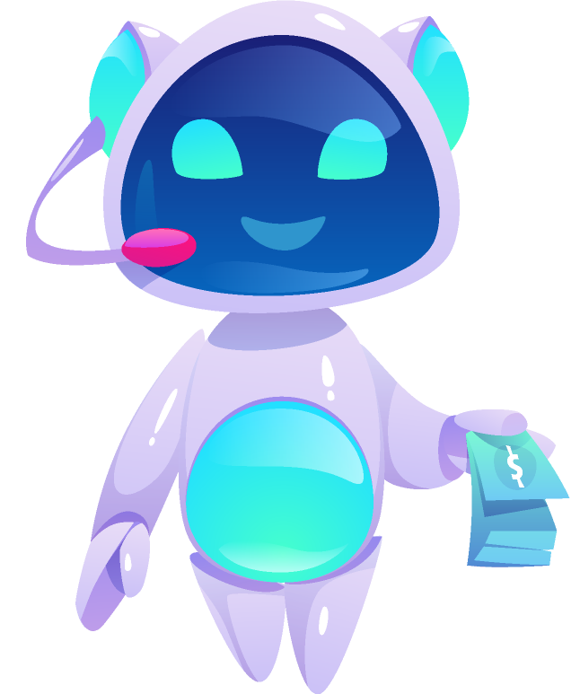



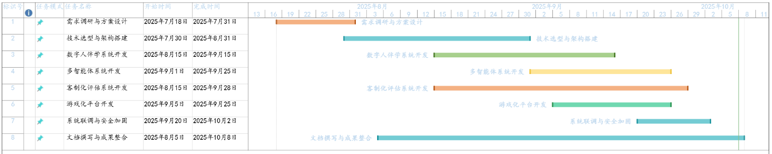
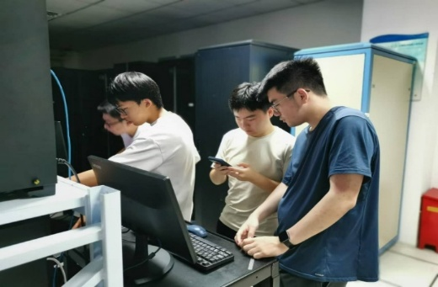
项目可行性分析
技术可行性
项目基于OpenAvatarChat、AgentUniverse等成熟框架，
并集成SenseVoice、Qwen、CosyVoice、LAM等开源模型，
在前端使用Ant Design设计框架，深度融合阿里-蚂蚁技术栈，
并在项目开发期间成功申请并取得了两项软件著作权。
市场可行性
经济可行性
精准切合教育行业对个性化学习
与AI安全合规的迫切需求，
在四家合作教育单位进行了
系统的实际部署与合作试用。
团队开发采用SaaS模块化软件服务，
可根据实际需求进行客制化开发部署；
能够通过赋能教育机构与
技术授权方式实现快速商业回报。
提供领域上下游、多层次、SaaS解决方案，助推普惠教育发展

Slide 14


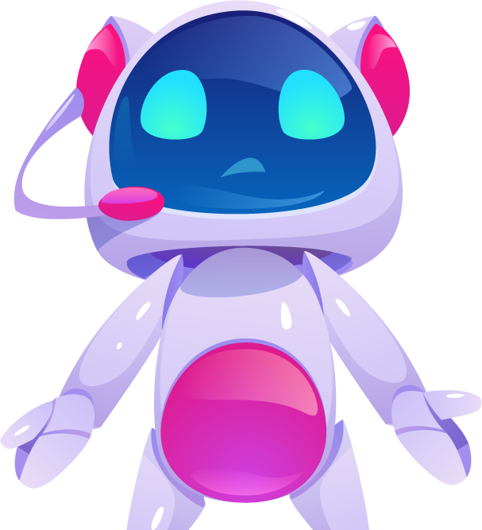


项目基础架构实现
编程实现：Python
前端：Ant Design
人工智能时代的首选语言
采用Python-3.11.13版本
编码风格遵循PEP8规范
现代前端开发的高质量UI框架
采用 Ant Design 5.0 版本
遵循蚂蚁集团生态设计体系
团队协同：Github
人工智能：ModelScope
全球领先的软件开发协作平台
团队协作流程遵循
主流Git工作流规范
全球领先的AI模型开源社区
集成主流深度学习框架
对阿里-蚂蚁生态的高度支持
分布式服务器算力模式，前后端分离架构设计；低耦合度，高可用性

Slide 15

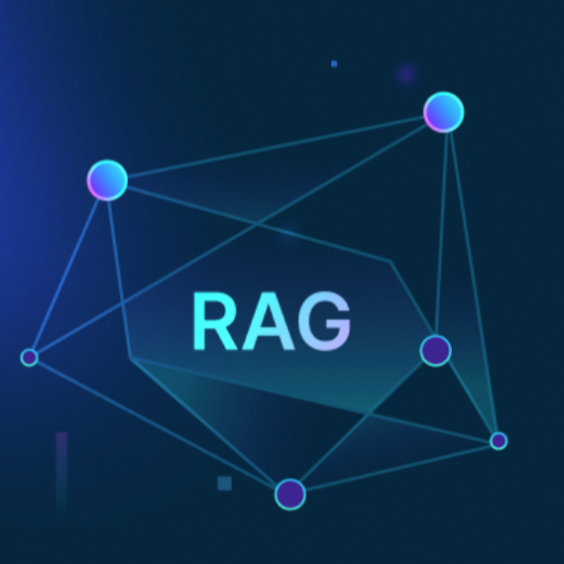


项目解决方案
Spring AI
RAG
适用于智能问答、知识生成等场景 检索外部知识结合大模型生成内容
减少模型幻觉，提升回答准确性
检索增强生成技术范式
简化大语言模型与 Spring 应用的集成流程
支持多模型对接、工具链编排等 AI 能力
Spring 生态下的 AI 应用开发框架
助力高效构建企业级智能应用
Elasticsearch
Sa-Token
分布式搜索与分析引擎
支持海量数据实时搜索与分析
具备高可用、可扩展的集群架构
广泛用于日志分析、商品搜索等场景
轻量级 Java 权限认证框架
简化登录认证与权限管理流程
支持多端登录、细粒度接口鉴权
与主流技术栈深度适配，提升开发效率
系统借由OpenSSL构建HTTPS协同服务、WebRTC实现端到端推流渲染

Slide 16


人员组织框架与技术积累
小丁
项目负责人&客户关系经理
软件工程专业
统筹项目进度与团队协作，制定方案开发规范；
主导商业模型、成本分析与可行性论证；
负责客户沟通与产品方案推广策略。
中国国际大学生创新大赛全国银奖团队技术人员
蓝桥杯全国软件和信息技术专业人才大赛Python组二等奖
全国大学生服务外包创新创业大赛全国三等奖（独立个人）
浙江省挑战杯大学生课外学术科技作品竞赛金奖团队技术人员
现拥有三项独立软件著作权：
《微尘见影—实时消息通讯软件》
《飞思视卫—视频会议人像检测软件》
《终身学伴—数字虚拟人合成平台》
小金
技术负责人（架构）
软件工程专业
设计整体技术架构，融合蚂蚁集团生态；
协调并保障系统可扩展性与稳定性；
主导企业级技术选型与安全方案。
浙江省政府奖学金
全国大学生服务外包创新创业大赛全国三等奖团队技术人员
浙江省挑战杯大学生课外学术科技作品竞赛金奖团队负责人
作为发明人获得一项授权发明专利与四项受通发明专利：
《一种基于双分支特征融合的文档图像篡改检测方法与系统》
现拥有六项软件著作权：
《基于音频-视频双模态……检测软件》
《面向深度伪造音视频的智能检测软件》
《基于音频特征的音频伪造鉴别软件》
《基于小波变换……图像视频增强软件》……
汇聚星芒，爝火成炬：谋求团队协作的最大合力

Slide 17



人员组织框架与技术积累
小王
技术负责人（前端）
软件工程专业
小沈
技术负责人（后端）
软件工程专业
小张
产品经理
计算机科学与技术专业
基于Ant Design进行 UI 开发设计；
实现游戏化交互等核心体验；
优化多端适配与动效反馈。
对接向量数据库实现多智能体协作；
构建微服务模块、实现数据隔离；
落实系统各类安全机制。
分析场景需求，定义功能边界；
协调技术实现与用户体验；
编写完整功能设计文档。
全国大学生服务外包创新创业大赛
全国三等奖团队技术人员
浙江省挑战杯大学生课外学术
科技作品竞赛金奖团队技术人员
拥有四项软件著作权
与两项受通发明专利
《中国图象图形学报》
一级期刊论文投稿
浙江省挑战杯大学生课外学术
科技作品竞赛金奖团队技术负责人
主持浙江省大学生
创新创业训练计划项目
浙江省挑战杯大学生课外学术
科技作品竞赛银奖团队技术负责人
拥有三项独立软件著作权
与两项受通发明专利
主持浙江省大学生创新创业
训练计划与新苗人才计划项目
汇聚星芒，爝火成炬：谋求团队协作的最大合力

Slide 18
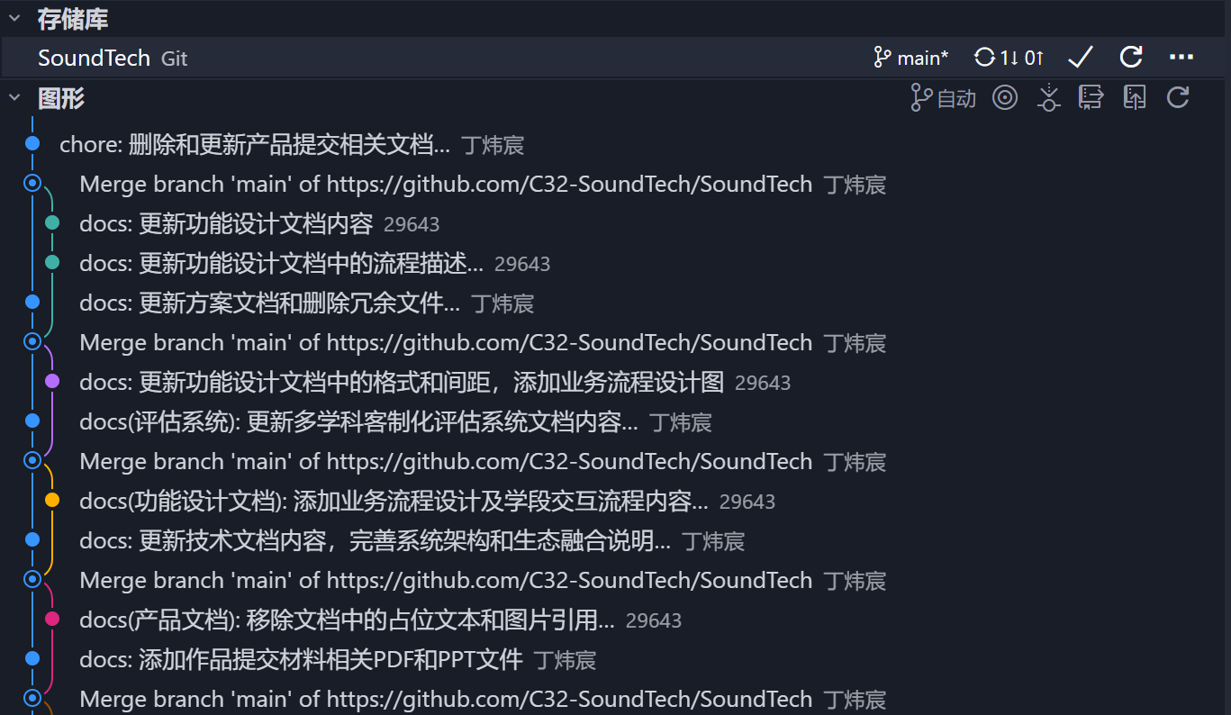
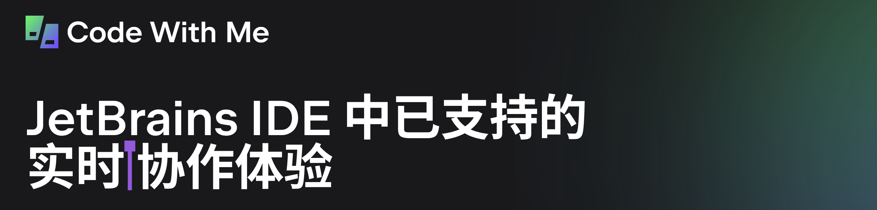
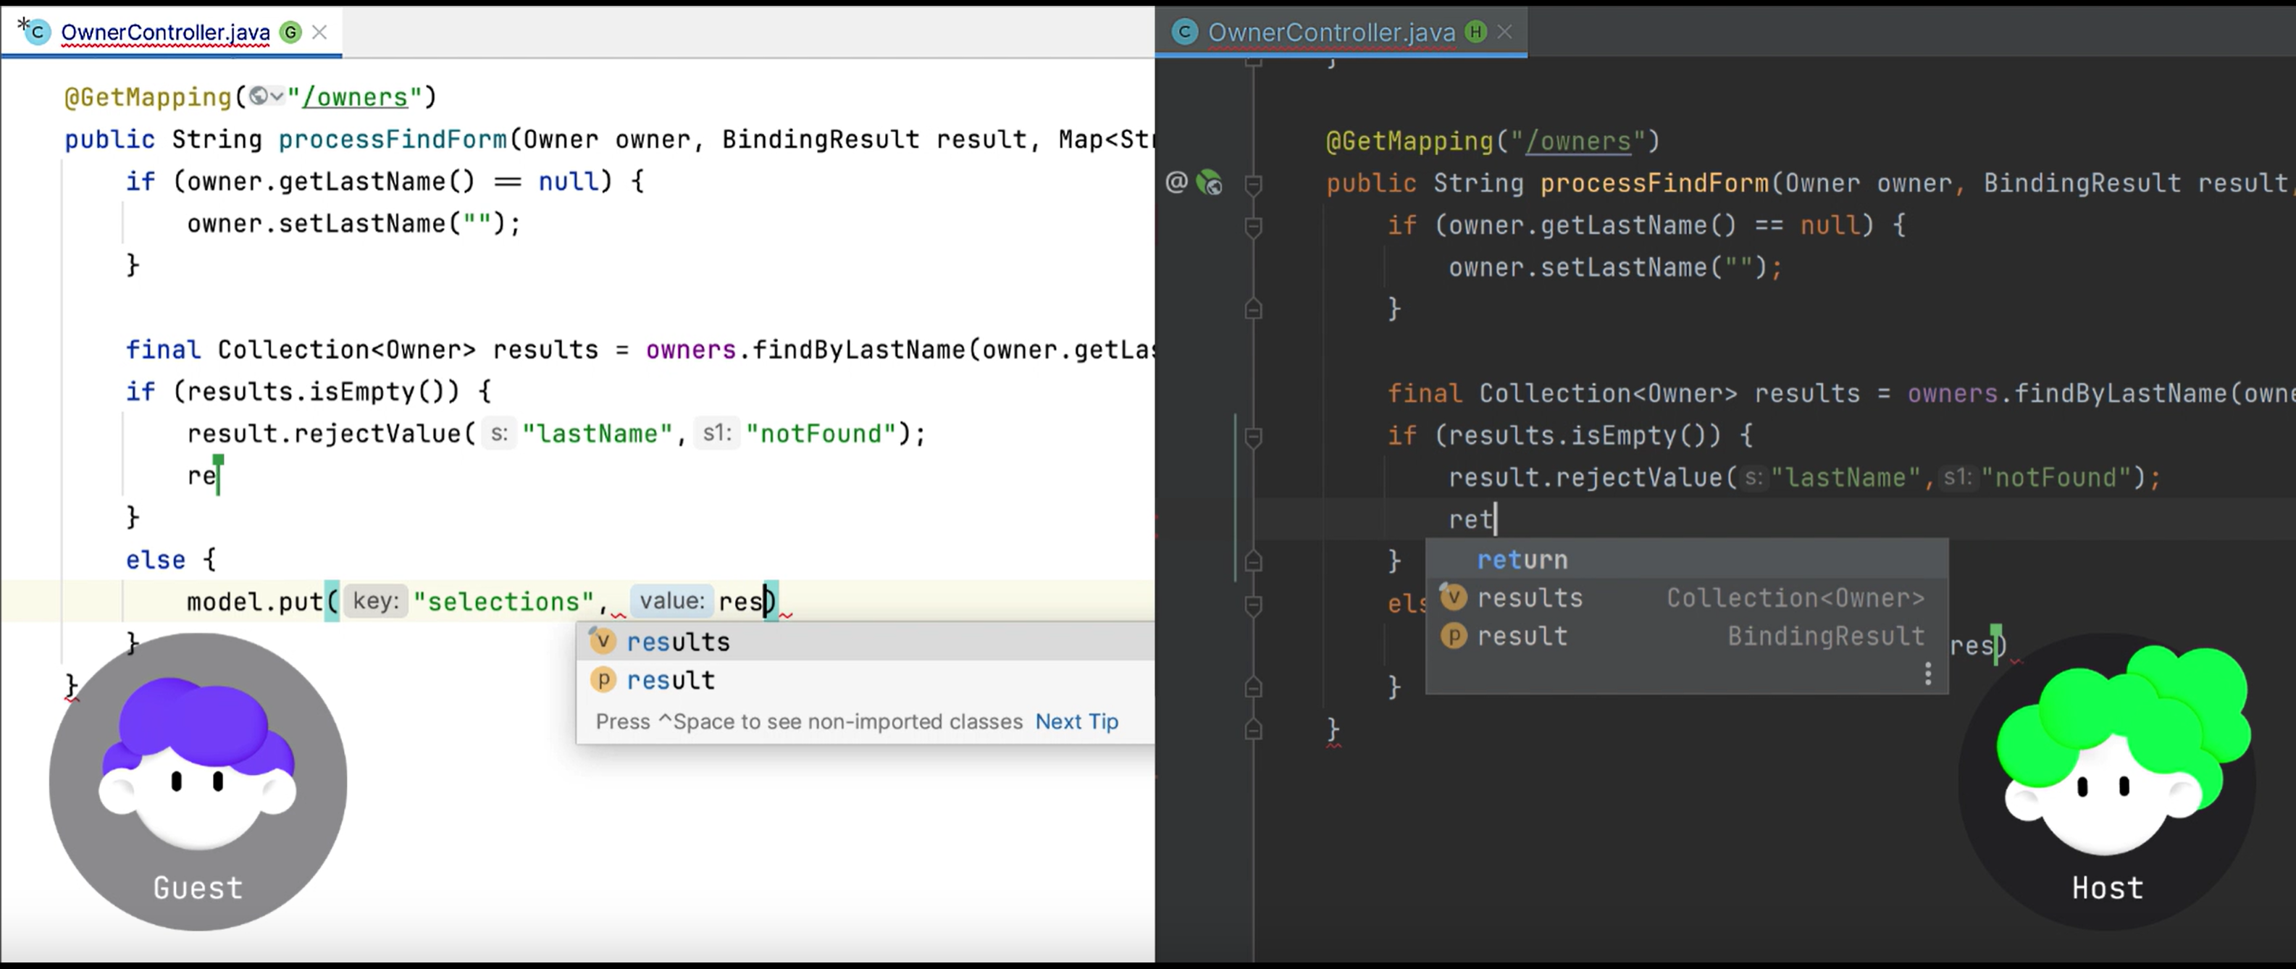

团队工作与原型演示
团队依托Git进行代码管理，使用JetBrains Code-With-Me进行代码协作，
实现团队项目文件的实时共享与项目系统代码的实时协作编辑。
汇聚星芒，爝火成炬：谋求团队协作的最大合力

Slide 19


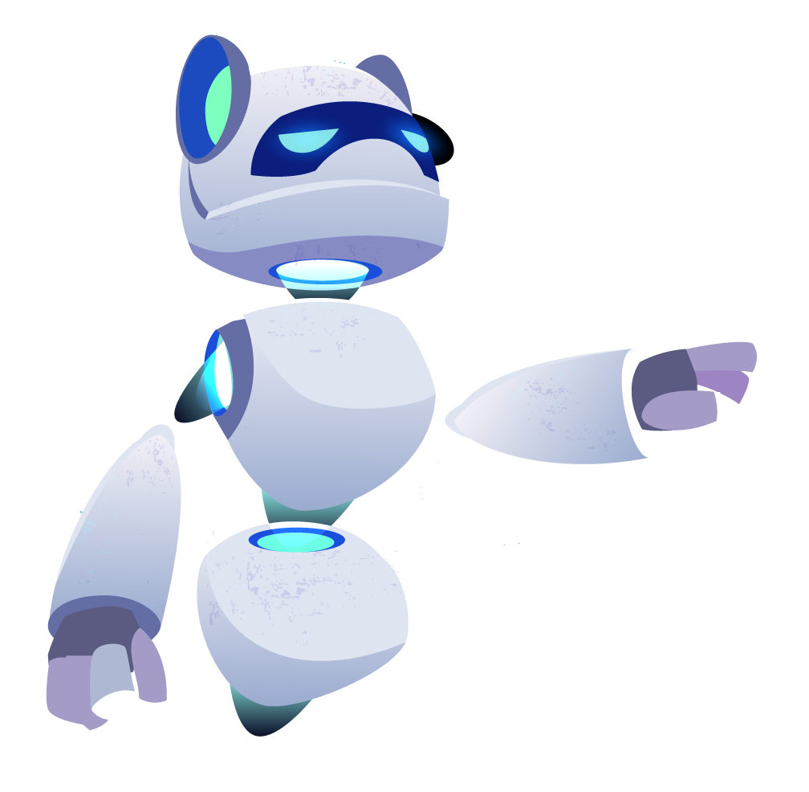
【A02】AI智能·学习搭子【数字马力】
承蒙关照，感谢聆听
声像科技 - SoundTech

Slide 20
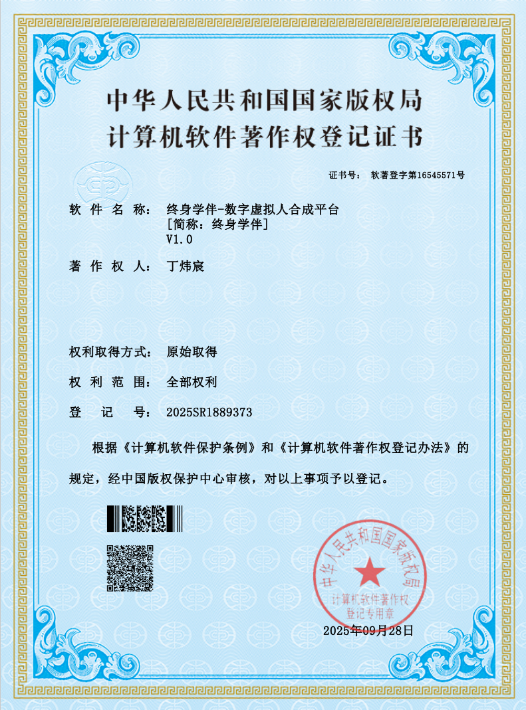
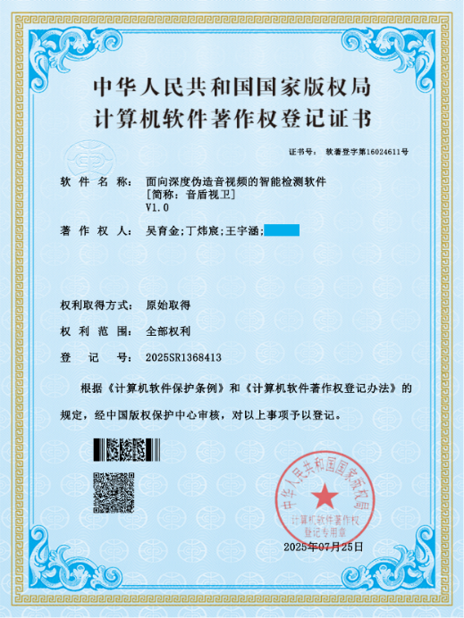
声像科技团队知识产权
产品合作试用（2单位）
软件著作权授权（2项）
浙江省温州中学：多学科客制化评估系统
宁波市宸卿小学：游戏化学习平台及评估系统
《终身学伴-数字虚拟人合成平台》 9月28日
《面向深度伪造音视频的智能检测软件》 7月25日

